Slide 1
Le financement des entreprises
priorité stratégique des banques françaises
Études économiques
Novembre 2025

Slide 2
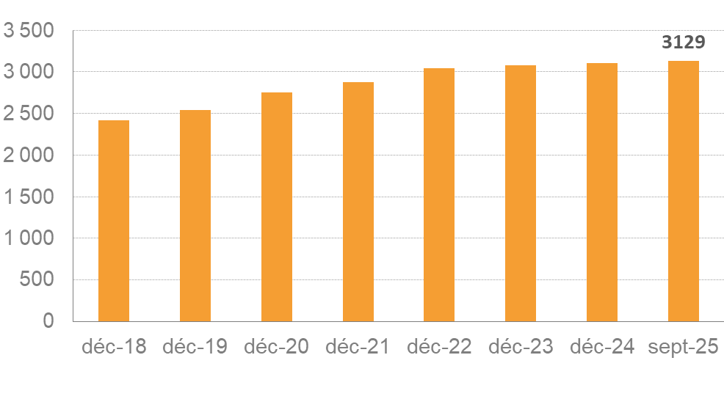
LE FINANCEMENT DES ENTREPRISES
chiffres-clés
Encours de crédits à l’économie en France
(en milliards d’euros)
Source : Banque de France
Crédits aux entreprises en France
Source : Banque de France
Crédits aux SNF | Encours (en Mds€) | Taux de croissance annuel (en %)
Flux en milliards d’euros | Sept. 2025 | Juil. 2025 | Août. 2025 | Sept. 2025
Total | 1.390 | 2,6 | 2,4 | 2,6
Investissement | 1.015 | 3,9 | 3,9 | 4,0
Trésorerie | 296 | -2,2 | -3,2 | -2,7
Autres | 78 | 4,8 | 5,1 | 6,0
+1,5%
Taux de croissance annuel des crédits à l’économie à fin septembre 2025
Comparaison européenne: La croissance annuelle de l’encours des crédits aux entreprises en France (+2,6% en septembre) demeure élevée, soutenue par des taux inférieurs à la moyenne de la zone euro (taux moyen de 3,45% en France en septembre contre 3,64% en zone euro appliqué aux nouveaux crédits aux PME)
Source : Banque de France
Sources: Banque de France et BCE

Slide 3
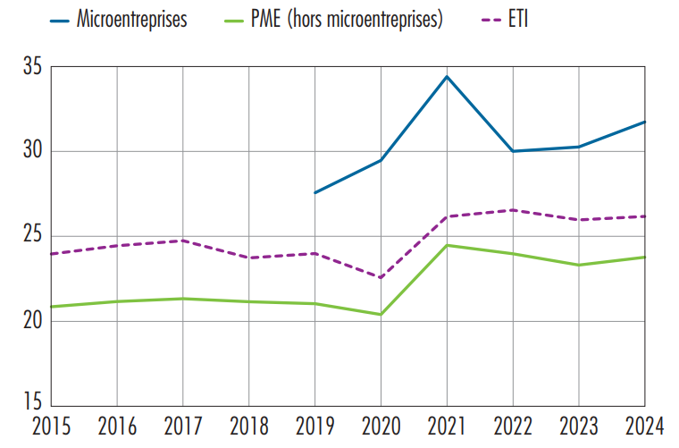
LE FINANCEMENT DES ENTREPRISES
Les entreprises ont confirmé leur résilience en 2024
Le taux de marge¹ des ETI, des PME et des microentreprises françaises (ou Très petites entreprises, TPE) continue de bien résister en 2024 à un niveau supérieur à celui de 2019, en raison notamment de la baisse du poids des charges de personnel et des impôts de production.
Taux de marge des ETI, PME et des microentreprises - TPE (en %)
Source : Banque de France
Taux de marge | 2019 | 2020 | 2021 | 2022 | 2023 | 2024
Microentreprises (TPE) | 28% | 29% | 34% | 30% | 31% | 32%
PME (hors microentreprises) | 21% | 20% | 24% | 24% | 24% | 24%
Entreprises de taille intermédiaire - ETI | 24% | 23% | 26% | 27% | 27% | 27%
¹Le taux de marge est défini comme le rapport de l’excédent brut d’exploitation sur la valeur ajoutée.

Slide 4
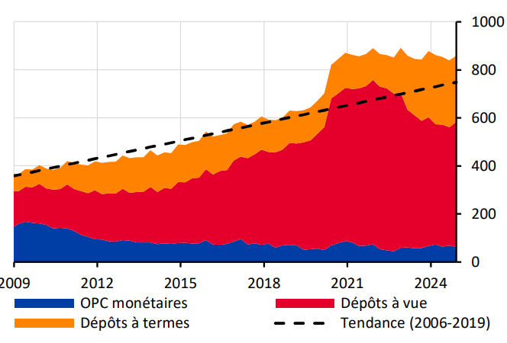
LE FINANCEMENT DES ENTREPRISES
Les entreprises ont confirmé leur résilience en 2024
Après les hausses record observées entre 2019 et 2021, sous l’effet notamment du recours aux PGE, la trésorerie des entreprises est stable depuis 2021 – avec, depuis 2023, une réallocation d’une partie des dépôts à vue vers des dépôts à terme. Le maintien du niveau de trésorerie au niveau macroéconomique peut toutefois masquer des situations individuelles plus contrastées.
La trésorerie renforce la résilience financière des entreprises et génère des intérêts lorsqu’elle est placée en dépôts à terme.
Sources de trésorerie des entreprises en France (en milliards d’euros)
Source : Banque de France, Rapport sur la stabilité financière, Juin 2025
Entre 2019 et 2024, la trésorerie médiane des PME (hors microentreprises) a augmenté de 31%
Source : Banque de France, Bulletin 259/2, Juillet 2025

Slide 5
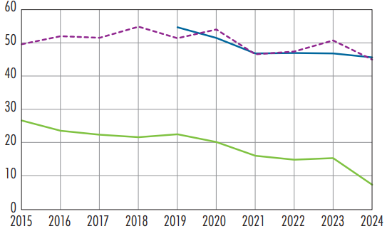
LE FINANCEMENT DES ENTREPRISES
Les entreprises ont confirmé leur résilience en 2024
Taux d’endettement net (en %)
Source : Banque de France
Le taux d’endettement brut, qui rapporte l’endettement financier aux capitaux propres, a diminué en 2024 pour les microentreprises (ou TPE), les PME et les ETI. Comme l’année passée, cette baisse s’explique en particulier par un renforcement marqué des fonds propres (+7% pour les TPE, +5% pour les PME et +4% pour les ETI)
Les conclusions évoluent peu si l’on considère le taux d’endettement net de la trésorerie.
Que ce soit pour les TPE, les PME ou les ETI, le taux d’endettement net en 2024 atteint le point le plus bas sur l’horizon observé
Source : Banque de France, Bulletins 259/2, Juillet 2025

Slide 6
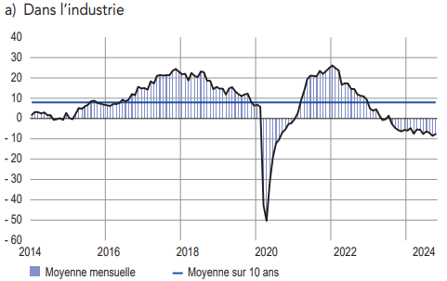
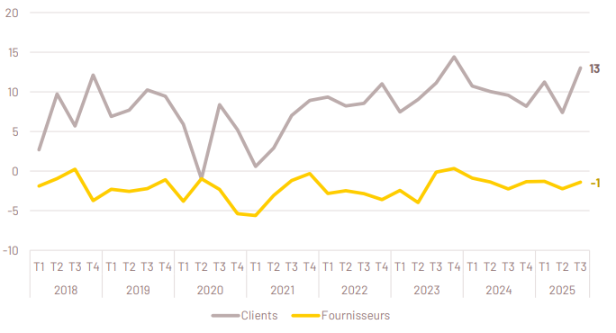
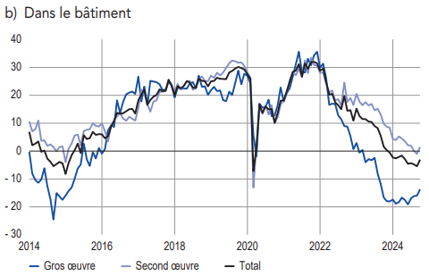
LE FINANCEMENT DES ENTREPRISES
La résistance des entreprises faiblit néanmoins
Situation des carnets de commandes (soldes d’opinion²)
Source : Banque de France
Dans un contexte économique mondial morose, les entreprises françaises voient leurs carnets de commandes poursuivre leur repli, notamment dans l’industrie et le bâtiment.
Le solde net d’opinion de dirigeants de TPE-PME déclarant que les délais de paiement de leurs clients ont progressé reste à un niveau élevé.
Opinion des TPE-PME sur les délais de paiement de leurs clients et vis-à-vis de leurs fournisseurs¹
Source : Bpifrance - Rexecode
¹Différence entre la proportion d‘entreprises déclarant que les délais de paiement ont augmenté et celles qui jugent qu‘elles sont en recul
²Différence entre la proportion d‘entreprises estimant qu‘il y a eu progression ou amélioration et celles qui jugent qu‘il y a eu fléchissement ou détérioration

Slide 7
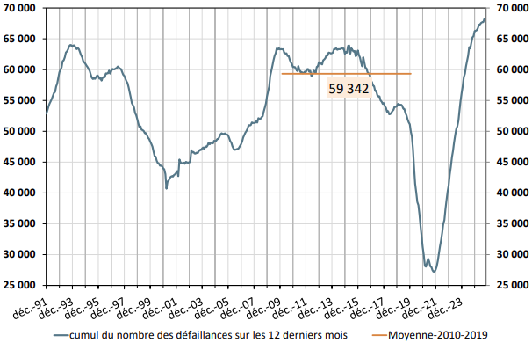
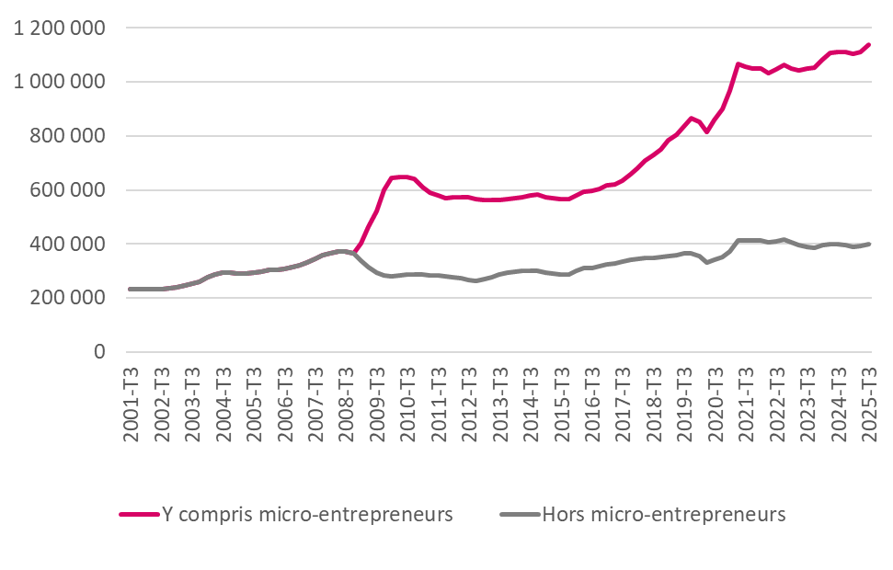
LE FINANCEMENT DES ENTREPRISES
La résistance des entreprises faiblit néanmoins
Le nombre de défaillances d’entreprises sur un an (68 227 unités à fin septembre) est depuis plusieurs mois supérieur à sa moyenne d’avant-Covid (59.342 sur la période 2010-2019). Pendant la pandémie, ce nombre avait drastiquement chuté (autour de 28.000) en lien notamment avec les mesures de soutien.
Il est aussi important de resituer l'évolution des défaillances dans l'ensemble de l'évolution du tissu entrepreneurial marqué par le maintien, ces derniers mois, d'un niveau élevé de créations d'entreprises (1,14 million sur 12 mois glissants).
Nombre de défaillances d’entreprises (en cumul sur un an)
Source : Banque de France
Nombre de créations d’entreprises (en cumul sur un an, dernière donnée au T3 2025)
Source : Insee

Slide 8
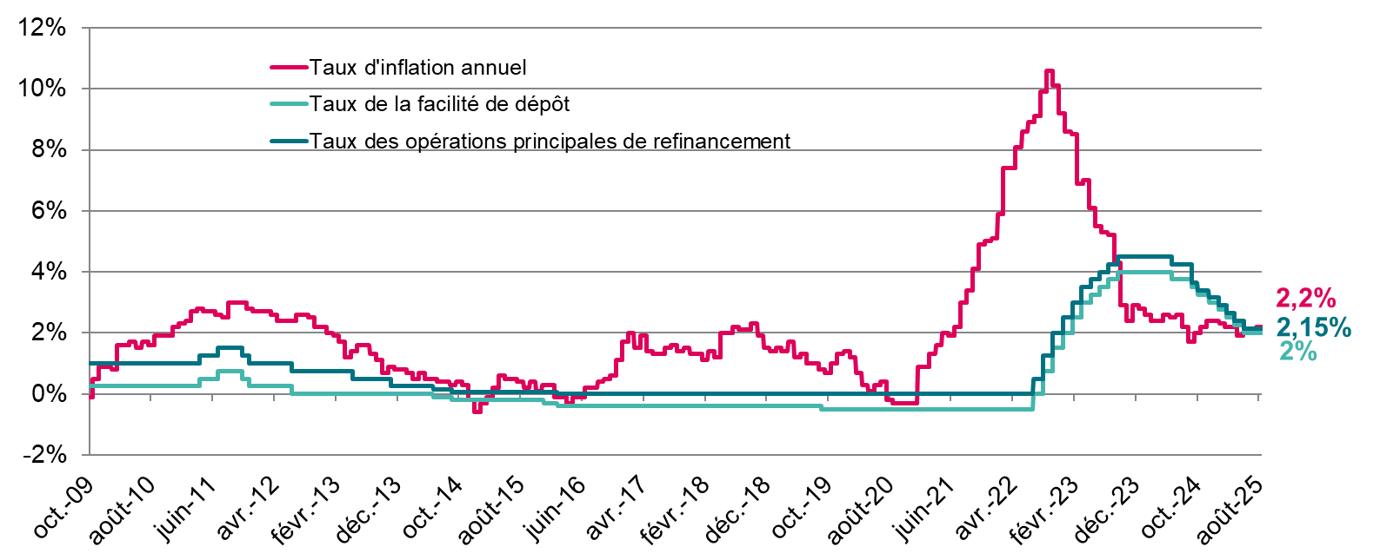
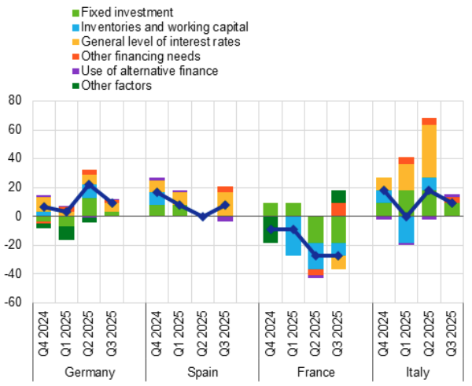

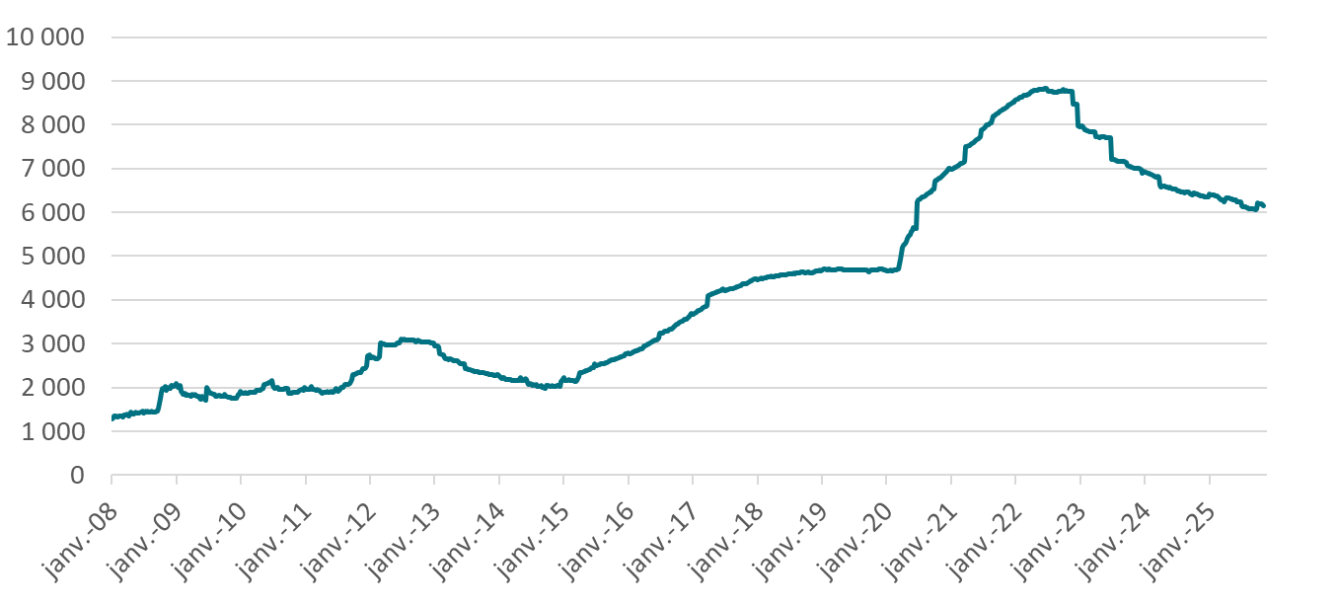
LE FINANCEMENT DES ENTREPRISES
La remontée des taux directeurs entre juillet 2022 et septembre 2023 et la réduction en cours du bilan de la BCE continuent de peser sur la demande de crédits des entreprises
Taux d’inflation annuel dans la zone euro et principaux taux directeurs de la BCE
Sources : Eurostat et BCE
Pourcentages nets de banques signalant une augmentation de la demande nette de prêts aux entreprises
Source : BCE, Bank Lending Survey, October 2025
Bilan de l’Eurosystème (en milliards d’euros, à fin octobre 2025)
Sources : BCE et Fed de St-Louis

Slide 9
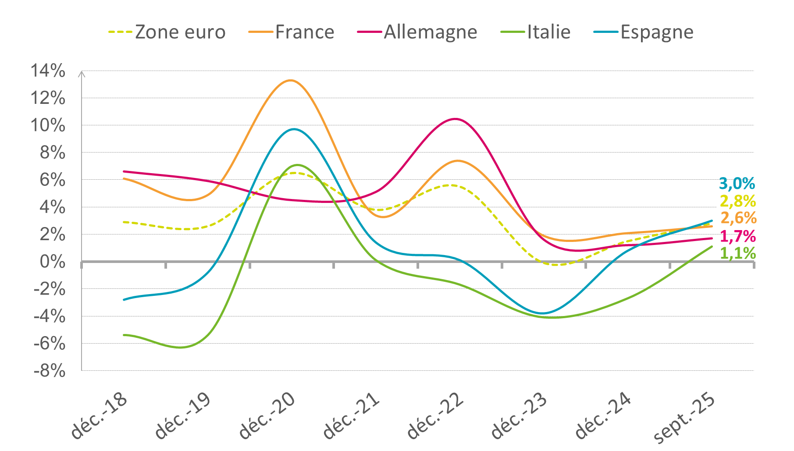
LE FINANCEMENT DES ENTREPRISES
Malgré les turbulences, la croissance des CRÉDITS aux entreprises EN FRANCE demeure dynamique
1.390
milliards d’euros de crédits aux entreprises en France à fin septembre 2025, soit une hausse de 62% sur 10 ans¹
Taux de croissance annuel des crédits aux entreprises en Europe
Sources : Banque de France et BCE
Contrairement à la plupart des autres pays de la zone euro, la France n’a pas connu de credit crunch ces dix dernières années
¹Source : Banque de France

Slide 10
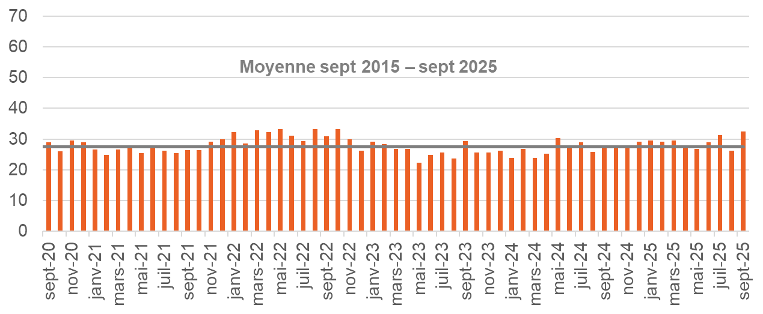
LE FINANCEMENT DES ENTREPRISES
La production mensuelle des nouveaux crédits dépasse sa moyenne de long terme
32,4 milliards d’euros de crédits nouveaux ont été accordés aux entreprises en septembre 2025, soit :
1,08 milliard d’euros mobilisés chaque jour
45 millions d’euros mobilisés chaque heure vers les entreprises
En 2024, 324 milliards d’euros de nouveaux crédits aux entreprises ont été accordés (contre 315 milliards en 2023, 373 milliards en 2022 et 322 milliards d’euros en 2021)
Source: Banque de France
Production mensuelle des nouveaux crédits aux entreprises en France (flux CVS, en milliards d’euros)
Source : Banque de France

Slide 11
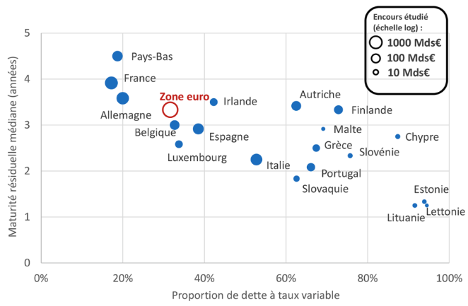
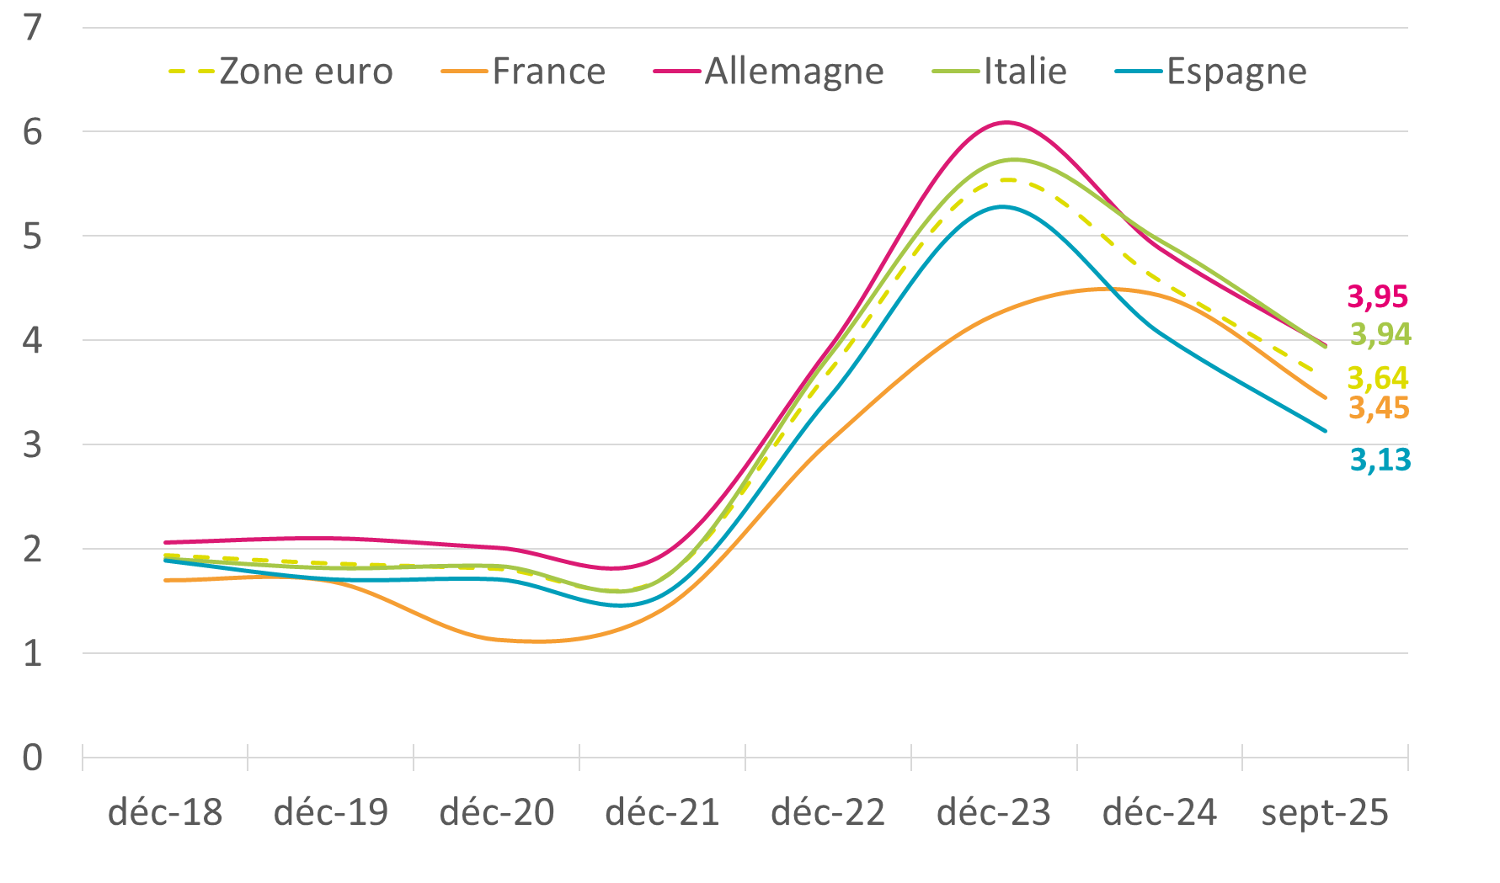
LE FINANCEMENT DES ENTREPRISES
l’endettement des entreprises, majoritairement à taux fixes et à maturité longue, a été moins impacté par la hausse des taux d’intérêt qui restent, en France, inférieurs à la moyenne de la zone euro
Structure de la dette des sociétés non financières agrégée par pays au 31 décembre 2021 (avant la remontée des taux)
Source : Banque de France, Billet n°350, mars 2024
Taux d’intérêt des nouveaux crédits pratiqués aux PME (en %)¹
Source : BCE
¹Taux des nouveaux crédits inférieurs à 1 million d’euros et dont la période de fixation est de moins d’un an

Slide 12
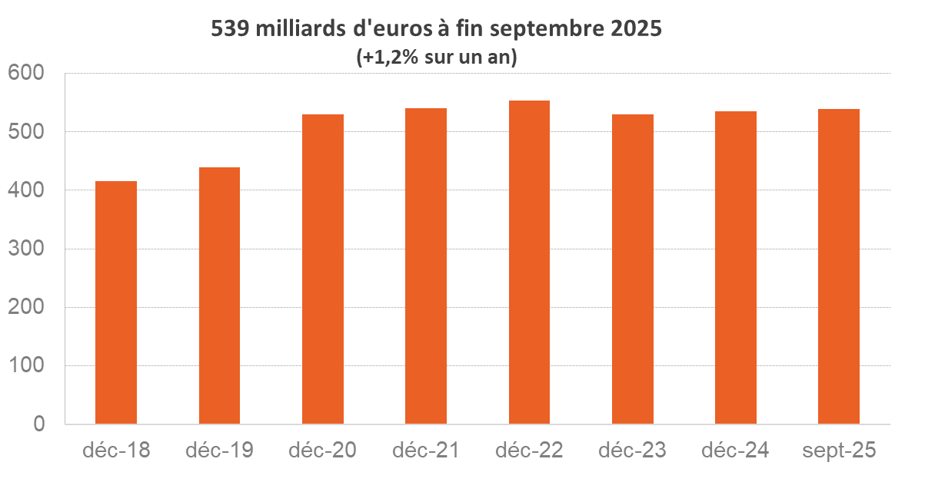
LE FINANCEMENT DES ENTREPRISES
Près d’1,3 million de TPE-PME sont financées par le crédit
Crédits mobilisés aux PME (y compris les TPE) en France
(en milliards d’euros)
Source : Banque de France
Près de la moitié
des crédits aux entreprises vont aux TPE-PME¹
¹Banque de France, à fin septembre 2025, statistique intégrant les PME, les ETI et les GE

Slide 13
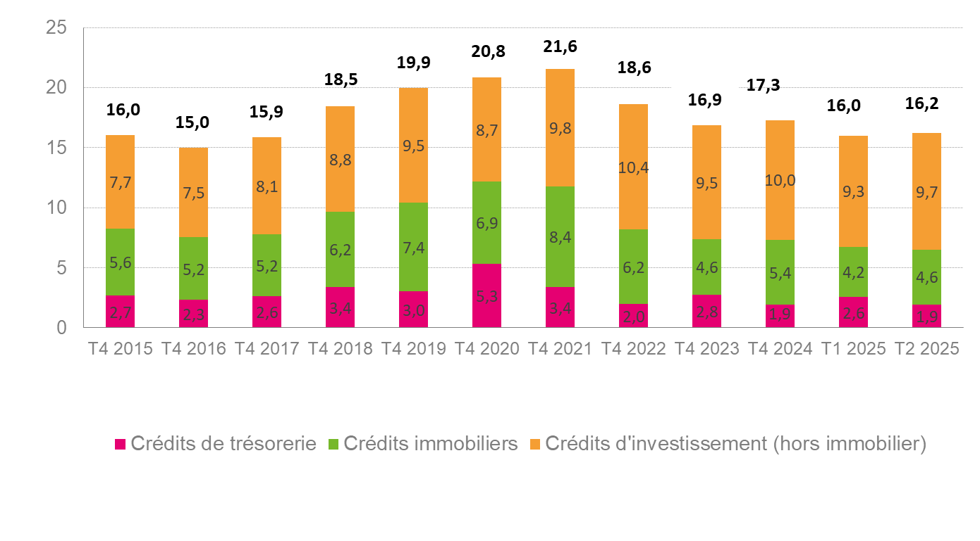
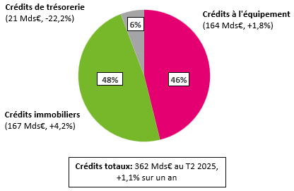
LE FINANCEMENT DES ENTREPRISES
LES TRÈS PETITES ENTREPRISES ONT AUSSI DU CRÉDIT
Crédits aux TPE: répartition par type de crédits
(entre parenthèses, encours au 2ème trimestre 2025 et taux de croissance annuel)
Source : Banque de France
Nouveaux crédits aux TPE
(en milliards d’euros)
Source : Banque de France

Slide 14
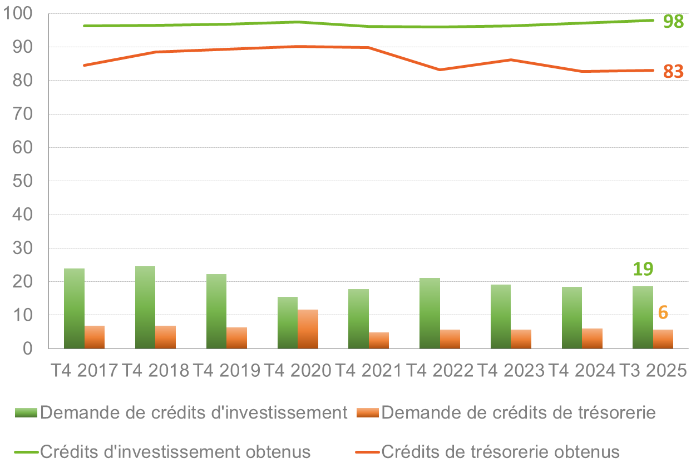
LE FINANCEMENT DES ENTREPRISES
LES PME continuent d’accéder aisément au crédit
Demande et accès¹ des PME (hors TPE) au crédit en France
(en pourcentage des entreprises)
Source : Banque de France
¹Crédits obtenus en totalité ou à plus de 75%

Slide 15
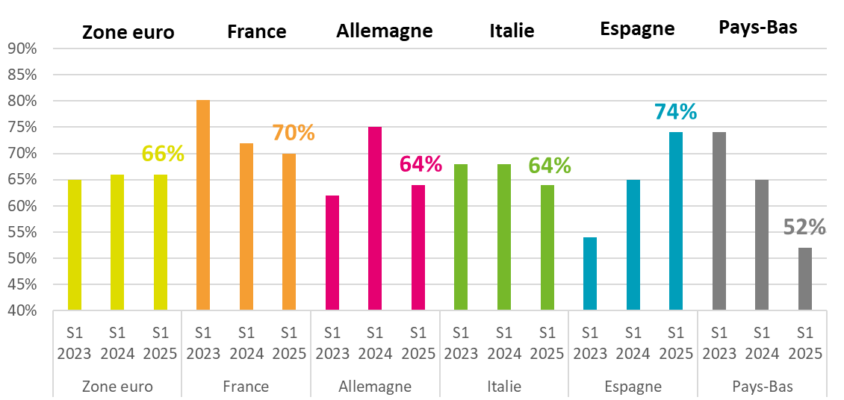
LE FINANCEMENT DES ENTREPRISES
L’accès des pme au crédit en France est parmi les plus favorables d'Europe
Taux d’obtention des crédits bancaires dans les principales économies de la zone euro¹
(en pourcentage des PME hors TPE répondantes)
Source : BCE, enquête SAFE
¹Note de lecture : 72% des PME en France ont reçu la totalité du crédit demandé au 1er semestre 2024 (vs. 66% en zone euro)

Slide 16
FOCUS SUR LE PGE

Slide 17
LE FINANCEMENT DES ENTREPRISES
LE pge : un outil de soutien massif pour les entreprises
Le prêt garanti par l’Etat a été très rapidement et massivement distribué par les réseaux bancaires auprès de leurs clients entreprises et professionnels, afin de soutenir leur trésorerie, suite à l’arrêt ou à la baisse d’activités.
Près de 686.000 entreprises pour 144,5 milliards d’euros qui ont bénéficié d’un PGE, distribué pour l’essentiel au 2ème trimestre 2020 et pour plus de 80% aux TPE/PME.
« Le prêt garanti par l’État a servi de bouée de sauvetage. »
Geoffroy Roux de Bézieux, Président du Medef
Interview à Var-Matin, 19 septembre 2020
« Le succès du PGE est lié à la puissance du réseau global privé bancaire français. »
Nicolas Dufourcq, Directeur général de Bpifrance
Interview à Europe 1, 7 février 2022
« Les entreprises interrogées par la Cour ont souligné le climat de coopération qui a marqué les échanges avec les banques et la fluidité du processus de demande. »
Extrait du rapport public thématique de la Cour des comptes sur les PGE, Juillet 2022

Slide 18
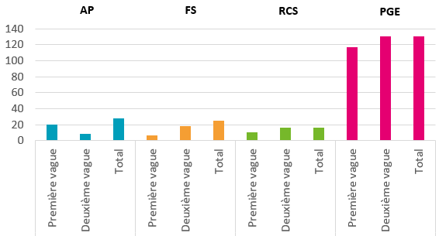
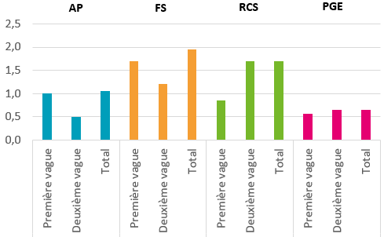
LE FINANCEMENT DES ENTREPRISES
LE pge : un outil de soutien massif pour les entreprises
En comparaison des autres mesures de soutien financier, moins d’entreprises sont concernées par le prêt garanti par l’Etat mais le montant global de ce dispositif est nettement plus élevé.
Recours aux dispositifs de soutien de mars 2020 à mars 2021
Source : Comité de suivi et d’évaluation des mesures de soutien financier aux entreprises confrontées à l’épidémie de Covid-19, Rapport final, Juillet 2021
AP: activité partielle; FS: fonds de solidarité; RCS: reports de cotisations sociales

Slide 19
LE FINANCEMENT DES ENTREPRISES
les remboursements des PGE se poursuivent sans difficulté notable
Pour les TPE/PME/ETI, plus de 111 Mds€ ont été remboursés à fin septembre 2025, soit 86% du total accordé (l’encours restant étant de 18 Mds€). S’agissant des grandes entreprises, 97% du montant des PGE accordés a été remboursé à fin septembre (l’encours restant s’élevant désormais à 0,42 Md€).
3/4 des PGE sont remboursés selon les solutions donnant la plus grande souplesse de remboursement (5 ans ou 4 ans + année supplémentaire de décalage du remboursement du capital).
4% des dirigeants de TPE-PME craignent des difficultés dans le remboursement de leur PGE
29% des TPE-PME indiquent avoir remboursé l’intégralité du montant du PGE, à fin 2024
56% des entrepreneurs estiment avoir consommé la quasi-totalité du montant de PGE accordé, au S2 2024
Jusqu’à présent, les appels en garantie s’élèvent à 5,9 Mds€, représentant 4,1% des montants de PGE mis en place.
Sources : BPI, enquête de conjoncture S2 2024

Slide 20
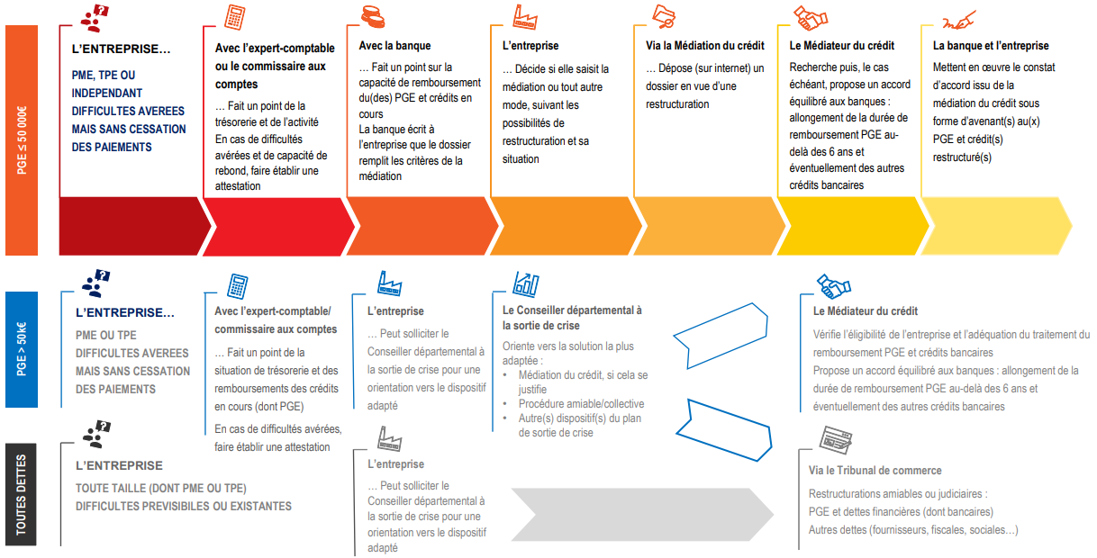
LE FINANCEMENT DES ENTREPRISES
en cas de difficultés, Des options existent pour restructurer le pge

Slide 21
RELATIONS TPE-PME / BANQUES

Slide 22


LE FINANCEMENT DES ENTREPRISES
TPE-PME / BANQUES : DES améliorations continues
Mise en œuvre de mesures pour répondre aux attentes des PME et renforcer la bonne relation entre l’entrepreneur et sa banque, notamment sur les produits de financement court terme et la lisibilité de leurs tarifs
Une avancée des relations banques-TPE/PME constatée en 2015 par l’Observatoire du Financement des Entreprises :
« l'annonce des 5 mesures par la FBF en juin 2014 a conduit à une action des banques en faveur d'une amélioration du dialogue entre les banques et les TPE et PME, ce qui était l'objectif partagé ».
4 préconisations prises par les banques en 2016 pour améliorer la lisibilité des tarifs des produits de financement court terme pour les professionnels et TPE :
réalisation d’un glossaire ;
mise en place d’une nouvelle présentation des lignes tarifaires ;
proposition d’un rendez-vous systématique entre le professionnel et son banquier ;
création d’un nouveau service d’information sur les frais annuels payés)

Slide 23
LE FINANCEMENT DES ENTREPRISES
TPE-PME / BANQUES : DES améliorations continues
« Le rapport de l’OFE dresse un tableau largement positif de l’accès des TPE-PME aux services bancaires. »
Communiqué de presse du Ministère de l’Economie, des Finances et de la Relance à la suite de la publication du rapport de l’OFE sur l’accès des TPE et PME aux services bancaires, 7 mai 2021
Un engagement des banques françaises pour les TPE/PME salué par l’Observatoire du financement aux entreprises (OFE) dans son rapport de mai 2021
Préconisation de la FBF, en juillet 2021, à mettre en place une médiation bancaire conventionnelle pour les clients professionnels
« La faisabilité et les conditions de mise en place d’une médiation bancaire conventionnelle pour les clients professionnels ont fait l’objet de propositions de la FBF, favorablement accueillies par l’Observatoire lors de sa séance du 1er juillet.»
Communiqué de presse de l’OFE, 20 juillet 2021

Slide 24
LE FINANCEMENT DES ENTREPRISES
PME / BANQUES : DIALOGUE SUR LE TERRAIN
Des relations fréquentes avec les organisations représentant les PME :
La FBF au niveau national :
Observatoire du financement des entreprises (OFE), Comité consultatif du secteur financier (CCSF), Médiation du crédit aux entreprises, bilatérales (Ordre des experts-comptables, CCI, MEDEF, CPME, U2P, fédérations professionnelles, réseaux d’accompagnement à la création d’entreprises…)
Plus de 100 Comités des banques FBF partout en France :
MEDEF, CPME, fédérations professionnelles, CCI, Chambres des métiers, collectivités, préfectures, comités de suivi de la relance, Banque de France…
Un appui aux chefs d’entreprises et aux créateurs :
Programme d’éducation financière dédié avec les clés de la banque entrepreneurs contenant des vidéos, des guides, des outils pratiques à télécharger (comment créer son entreprise, se financer, gérer sa trésorerie…)
Organisations de réunions thématiques et de forums sur la sécurité, la création d’entreprise, le financement

Slide 25
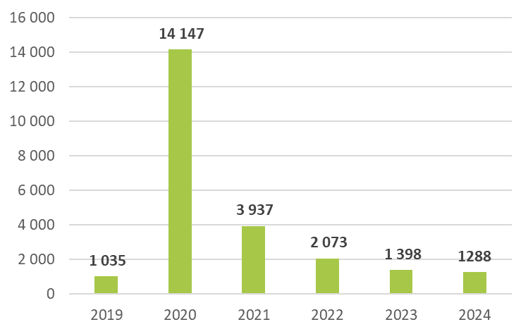
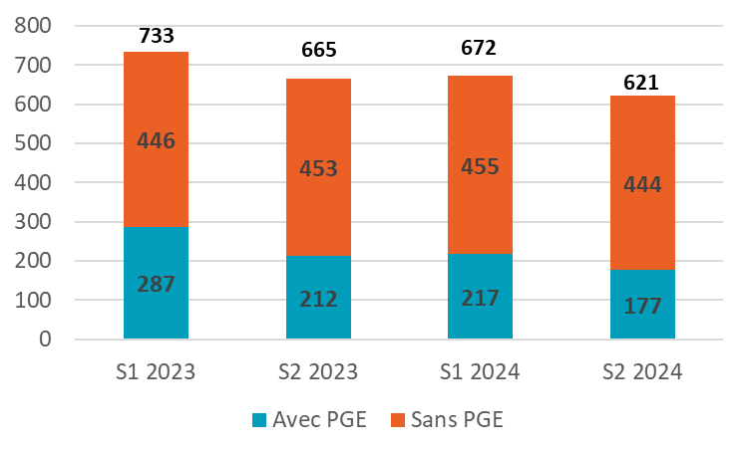
LE FINANCEMENT DES ENTREPRISES
En 2024, la médiation du crédit aux entreprises reste moins sollicitée
La médiation du crédit est un service de proximité, gratuit et confidentiel, qui vient en aide aux entreprises rencontrant des difficultés avec un ou plusieurs établissements financiers. Mis en œuvre par la Banque de France, ce dispositif est conduit sur tout le territoire métropolitain et en outre-mer par les 105 médiateurs du crédit territoriaux.
Au 2ème semestre 2024, la Médiation du crédit a recensé 621 demandes éligibles contre 733 au 1er semestre 2023.
Les interventions de la médiation liées à des restructurations de PGE représentent un peu moins d’1/3 des cas.
Médiation du crédit aux entreprises – Nombre de dossiers éligibles
Source : Médiation du crédit aux entreprises

Slide 26
LE MODÈLE FRANÇAIS DE FINANCEMENT DES ENTREPRISES ET L’IMPACT DES NOUVELLES NORMES BÂLOISES

Slide 27
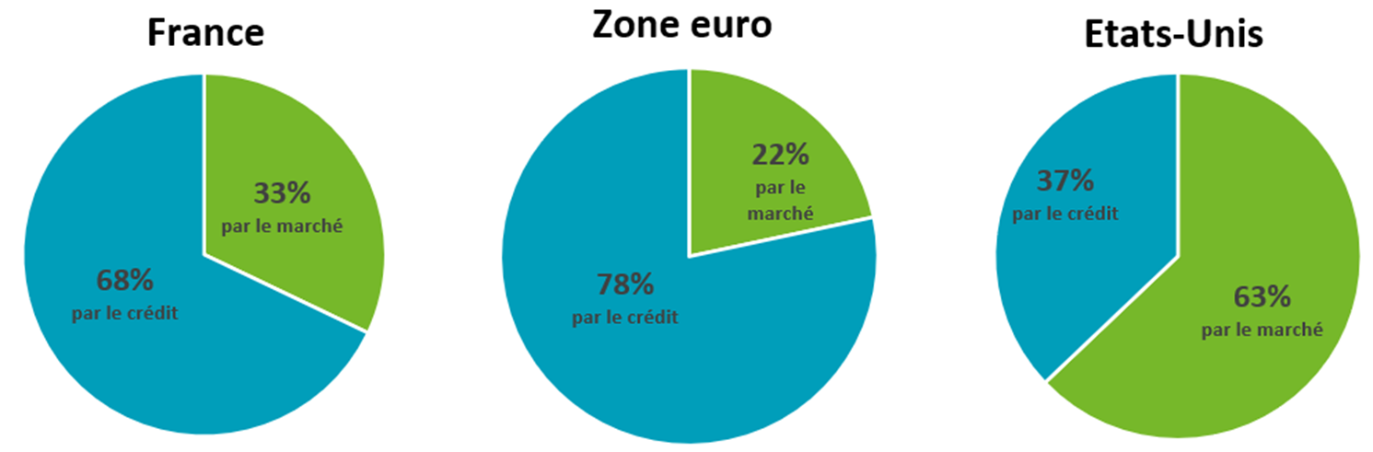
LE FINANCEMENT DES ENTREPRISES
En France, LES ENTREPRISES sont FINANCÉES PAR LE CRÉDIT ET LE MARCHÉ GRÂCE AUX BANQUES
2.127 milliards d’euros de financement des entreprises
(Banque de France, financement des entreprises, à fin septembre 2025)
en progression : +2,9% sur un an
par le crédit : 1.390 milliards d’euros (+2,6% sur un an)
par le marché : 737 milliards d’euros (+3,5% sur un an)
Sources de financement des entreprises au premier trimestre 2025
Source : Banque de France

Slide 28
LE FINANCEMENT DES ENTREPRISES
Des évolutions réglementaires menacent la dynamique du financement (1/2)
La transposition finale de Bâle 3 a été adoptée en Europe pour une mise en œuvre au 1er janvier 2025, ce qui conduit à une augmentation des exigences en capital des banques (+15 % en moyenne pour les grandes banques internationales d’après l’EBA) qui viendra contraindre les volumes de financement et/ou renchérir leur coût.
Cette transposition intervient alors que la solidité des banques s’est renforcée de manière considérable depuis 15 ans, que le financement européen passe toujours par les banques à plus de 80% dans la zone euro, et que les banques ont joué un rôle essentiel dans la traversée de la crise liée à la pandémie de Covid.
La transposition finale de Bâle pénalise potentiellement (i) le financement des entreprises non notées alors que la majorité des entreprises en Europe n’a pas de note externe, (ii) les lignes de crédit offertes aux entreprises, (iii) l’activité de financement du commerce international (lettre de crédit import/export par exemple), (ii) les financements spécialisés mais aussi (iii) les financements immobiliers pour les particuliers. En outre, le nouveau texte réglementaire introduit un plancher d’exigences en fonds propres dans le calcul des actifs pondérés au moyen de modèles internes (output floor) qui va particulièrement pénaliser l’activité de financement des banques européennes utilisant plus les modèles internes que les banques anglo-saxonnes. Il crée de plus une charge opérationnelle dont le surcoût sera in fine répercuté sur les activités de financement.

Slide 29
LE FINANCEMENT DES ENTREPRISES
Des évolutions réglementaires menacent la dynamique du financement (2/2)
Le modèle français de financement a fait preuve de sa solidité mais les évolutions réglementaires ne tiennent pas compte de ces spécificités gage de résilience (taux fixe sur la durée du crédit, octroi de crédit basé sur la solvabilité de l’emprunteur plus que sur la valeur du bien, garanties d’organisme de cautionnement, stabilité des dépôts).
Par exemple, l’accumulation des coussins de capital (coussin contra-cyclique, coussin de risque systémique, coussin systémique global, domestique…) ou le plafonnement de la maturité des dépôts à vue pour la gestion du risque de taux se surajoutent à la transposition de Bâle pour alourdir la charge pesant sur les activités de financement.
Cela ne doit pas remettre en cause le modèle de financement de l’économie en Europe, et de son égalité de concurrence avec d’autres zones géographiques, à l'heure où les besoins d'investissement pour les révolutions climatiques et numériques sont gigantesques (environ 500 Mds€ / an pour la transition écologique selon la Commission européenne et plus de 100 Md€ / an pour le digital selon la BCE).
Il est donc primordial de valoriser les bonnes pratiques du modèle de financement européen, et de tenir compte des spécificités du modèle de financement de notre continent.
La FBF continuera à échanger avec les autorités françaises et européennes pour défendre un modèle réglementaire assurant une cohérence entre les risques supportés les banques et les exigences en fonds propres (comme la pérennisation des dispositions transitoires de l’output floor ou la reconnaissance dans les modèles de gestion du risque de taux d’un bilan avec des crédits à taux fixes adossés à des dépôts stables).

